Slide 1
Конкурс по текстовой релевантности
Вакуленко Юлия

Slide 2
Обработка документов
Документы 3 типов:
Html – BeautifulSoup
Doc и pdf – inscriptis.get_text()
Для части документов не было содержания
Заблокированы Роскомнадзором/страница не существует – 40 страниц удалось скачать из https://archive.org/
У ~30 документов не было видимого текста из-за того, что всё содержание выполнялось javascript’ом – были исключены из рассмотрения
Для каждого документа храним заголовок (title) и текст

Slide 3
Обработка запросов
Очевидные ошибки исправила вручную («rfr elfkbnm rdtcn crfqhbv» → «как удалить квест скайрим»)
Синонимы и переформулировки добавила вручную для некоторых запросов

Slide 4
Обработка текстов документов и запросов
Модифицированный tokenizer из задания по антиспаму:
Удаление символов '›', '♥', '←', '×'
Лемматизация (pymorphy2)
Удаление английских и русских стоп-слов (nltk) (но оставила слово «какой»)

Slide 5
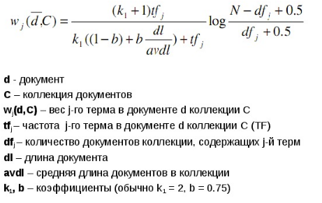
Ранжирование документов
BM25 отдельно для текста и заголовка. Вес для заголовка – 3, вес для текса – 1.
Score=0.64

Slide 6
Расширение формулы BM25
Использовала сокращенную формулу из статьи http://www.romip.ru/romip2006/03_yandex.pdf:
Score = W_{single} + W_{pair} + k₁W_{all_words} + k₂W_{phrase}
k₁=
k₂=
(В оригинале Score = W_{single} + W_{pair} + k₁W_{all_words} + k₂W_{phrase} + k₃W_{half_phrase}+k₄*W_{PRF})

Slide 7
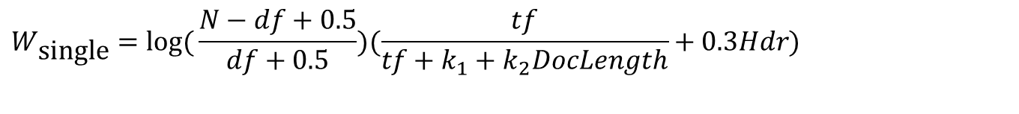
Встречаемость единичных слов
$$W_{\text{single}}=\log{(}\frac{N−df+0.5}{df+0.5})(\frac{tf}{tf+k_{1}+k_{2}DocLength}+0.3Hdr)$$
k₁=1, k₂=1/350
df – количество слов, в которых встречается терм
tf – частота терма в документе
DocLength – длина документа
N – число документов в коллекции
Hdr – есть ли слово в заголовке

Slide 8
Встречаемость пар слов
p₁ и p₂ – W_{single} для слова 1 и 2
k=1.3, если слова идут подряд
k=0.7, если слова идут в обратном порядке
k=0.5, если слова идут через один
k=0 в других случаях

Slide 9
Встречаемость всех слов запроса в документе
N_{miss} – число пропущенных слов
p_{i} – слагаемое W_{single}
Если idf слова больше среднего по корпусу, то штраф за отсутсвие не даем

Slide 10
Число вхождений запроса в документ
p_{i} – W_{single} для терма i
tf – частота запроса в документе

Slide 11
Эмбединги для заголовков и документов
Модель Multilingual Universal Sentence Encoder из https://deeplearn.org/arxiv/83909/multilingual-universal-sentence-encoder-for-semantic-retrieval
Варианты:
Косинусное расстояние между
Лемматизированными заголовками и запросами (для документов без заголовка – 5 самых частых слов в тексте)
Лемматизированными текстами и запросами
Необработанными текстами и запросами – лучше всех

Slide 12
Эмбединги для заголовков и документов
Модель Multilingual Universal Sentence Encoder из https://deeplearn.org/arxiv/83909/multilingual-universal-sentence-encoder-for-semantic-retrieval
Варианты:
Пересортировка топ 3,5,10 результатов по косинусному сходству
Score + 3*косинусное сходство между заголовком и текстов → пересортировка – лучший результат

